Slide 1

TEMAT 5
Obsługa techniczna samochodów pożarniczych
SZKOLENIE KIEROWCÓW – KONSERWATORÓW
SPRZĘTU RATOWNICZEGO OSP
autor: Norbert Ruciński

Slide 2

MATERIAŁ NAUCZANIA
Obsługa techniczna samochodów pożarniczych;
Przygotowanie samochodu do ruchu drogowego;
Podstawowe czynności techniczne, eksploatacyjne
i konserwacyjne.
Czas: 1T

Slide 3
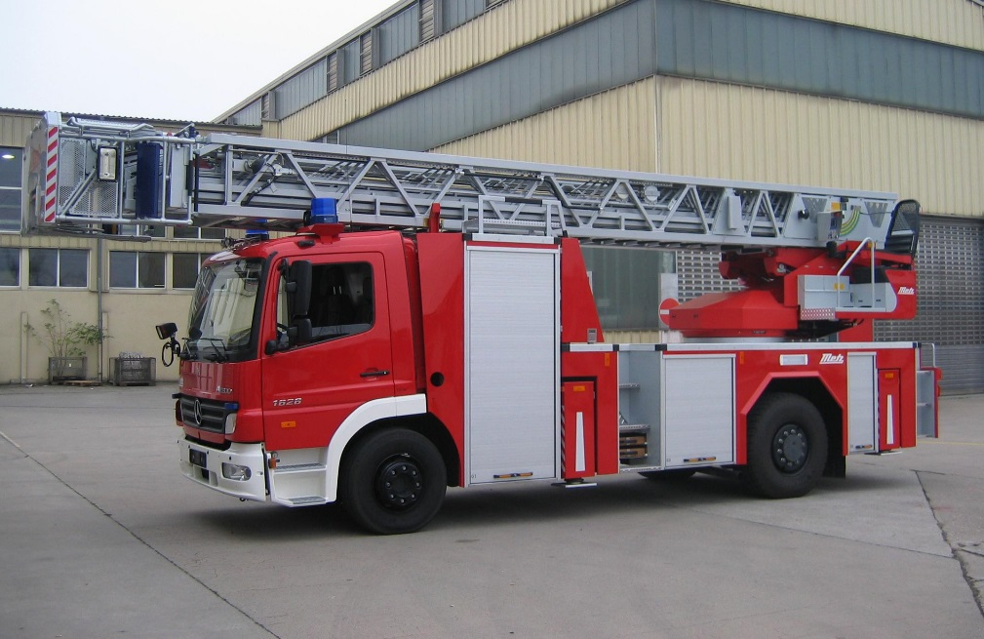
Samochód pożarniczy
Samochód pożarniczy - jest podstawowym narzędziem pracy strażaka.
Pojazd nie przygotowany odpowiednio do pracy może być niebezpieczny lub bezużyteczny.
Podstawowe funkcje:
transport ludzi, sprzętu i środków gaśniczych na miejsce akcji,
wytworzenie i podanie skutecznych prądów gaśniczych,
zasilanie odbiorników w energię (elektryczną, hydrauliczną lub pneumatyczną),
dotarcie do poszkodowanych i umożliwienie ewakuacji,
usunięcie powstałych szkód.

Slide 4

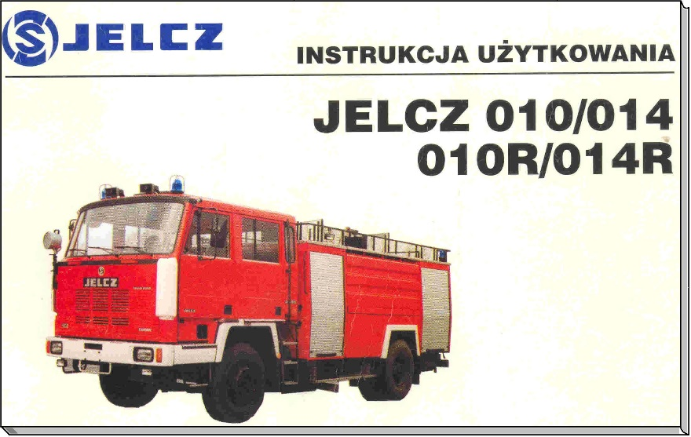
Podstawowe warunki użytkowania samochodu
Użytkownik samochodu pożarniczego powinien:
wykorzystywać go zgodnie z przeznaczeniem i stosować się do zaleceń podanych w instrukcji (instrukcjach) obsługi,
starannie i terminowo wykonywać czynności obsługowe i przeglądy,
stosować materiały eksploatacyjne i ich wymiany zgodnie z zaleceniami producenta,
stale troszczyć się o stan techniczny, czystość i wygląd zewnętrzny pojazdu.
+

Slide 5
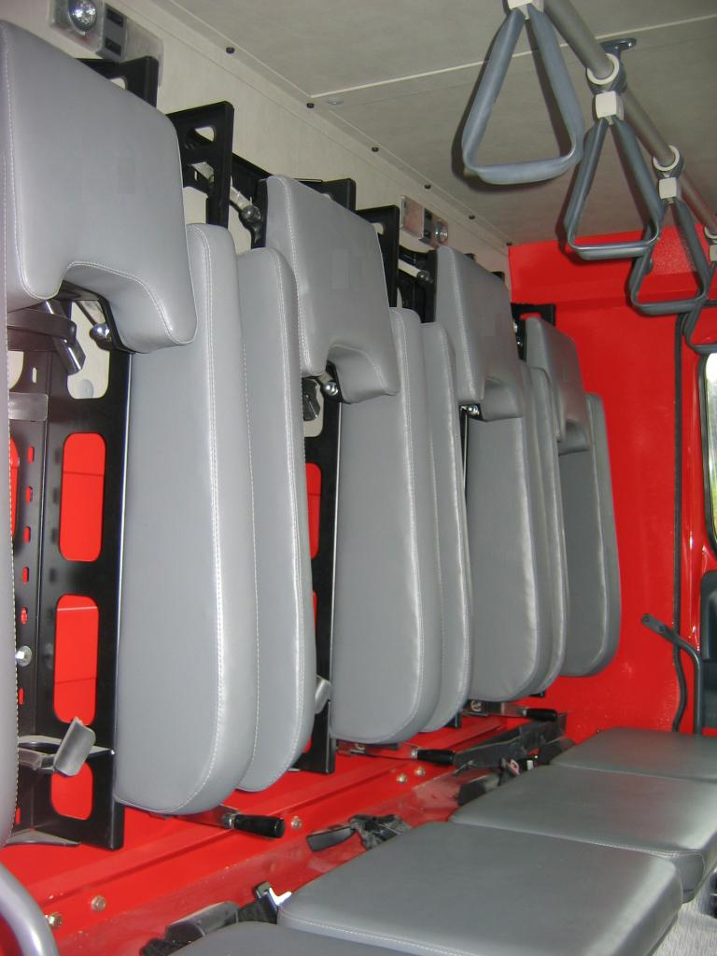
Podstawowe warunki użytkowania samochodu
załoga może liczyć maksymalnie taką ilość osób, jaką przewidział producent pojazdu,
obowiązkiem każdej osoby jest zapięcie pasów
bezpieczeństwa,
kierowca w czasie jazdy do akcji
powinien dostosować prędkość do
warunków na drodze,
w drodze powrotnej, z akcji, kierowca
powinien przestrzegać wszystkich
przepisów wynikających z prawa
o ruchu drogowym (nie wolno wtedy
włączać sygnałów uprzywilejowania
oraz przekraczać dozwolonej
prędkości jazdy).

Slide 6
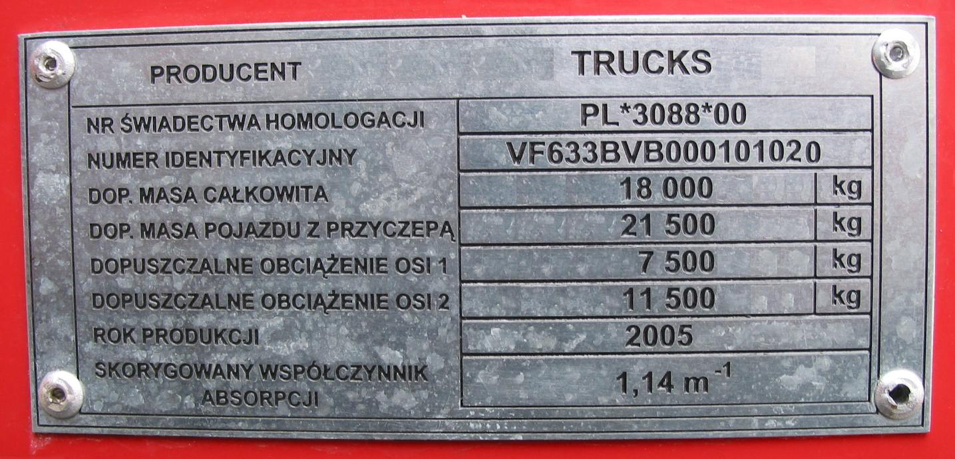
Podstawowe warunki użytkowania samochodu
zabronione jest dokonywanie przeróbek i wprowadzanie zmian konstrukcyjnych,
zabronione jest przeciążanie samochodu, np. poprzez włożenie dodatkowego wyposażenia czy zamontowanie dodatkowego zbiornika.
Przeciążenie samochodu lub przekroczenie nacisków na osie, to:
dłuższa droga hamowania,
zmiana sterowności pojazdu,
obniżenie trwałości elementów nośnych i podzespołów.

Slide 7
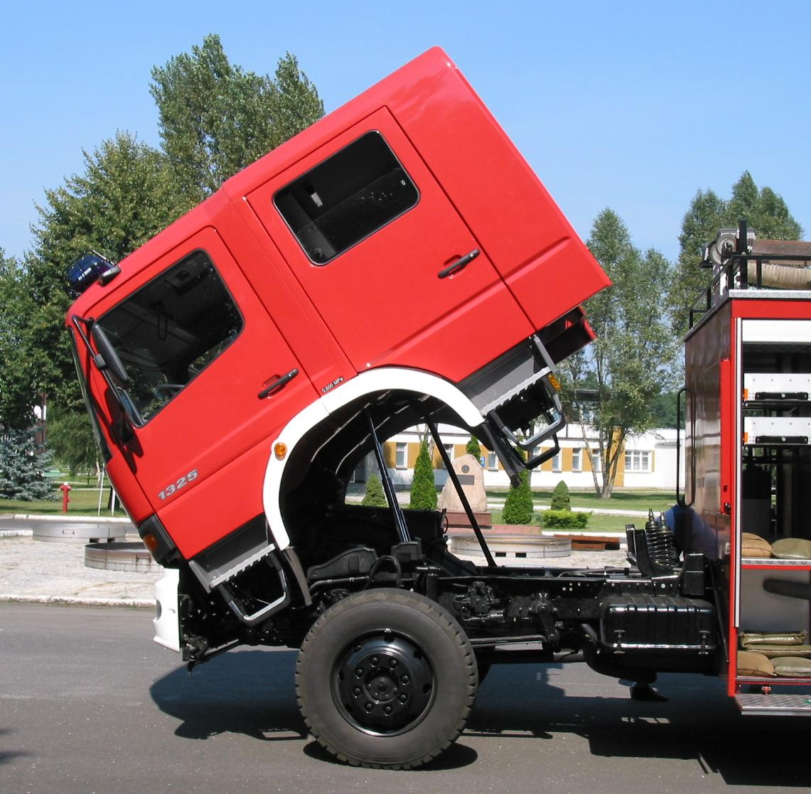
Obsługa techniczna pojazdu
Podział czynności obsługowych:
przygotowanie samochodu do jazdy
(obsługa codzienna - OC),
okresowe czynności obsługowe
(przegląd gwarancyjny - PG,
obsługa techniczna - OT-1 i OT-2),
obsługi sezonowe
(letnia - OL i zimowa - OZ)

Slide 8
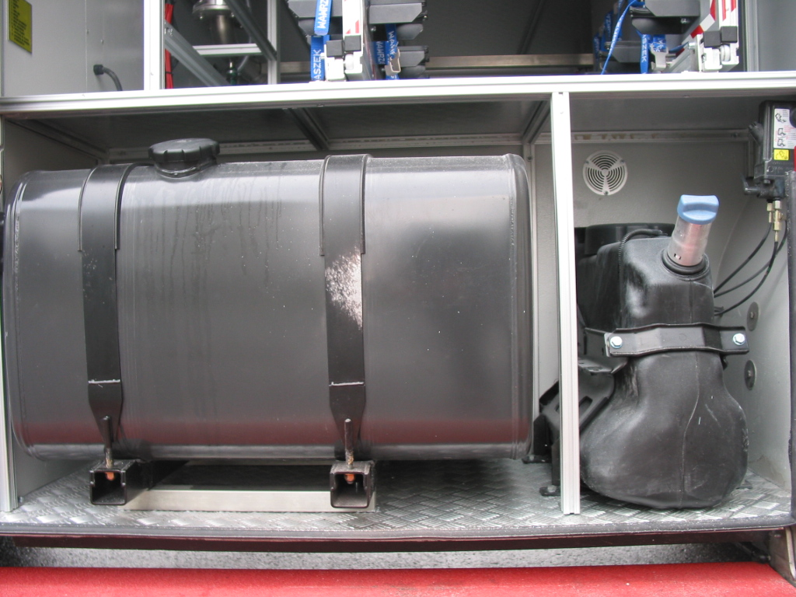
Przygotowanie samochodu do jazdy (obsługa codzienna)
W ramach obsługi codziennej należy:
sprawdzić czystość pojazdu (ewentualnie wyczyścić i umyć),
sprawdzić poziom paliwa w zbiorniku i ewentualnie dopełnić,
zbiornik z olejem napędowym
zbiornik z AdBlue (silniki Euro 4)

Slide 9
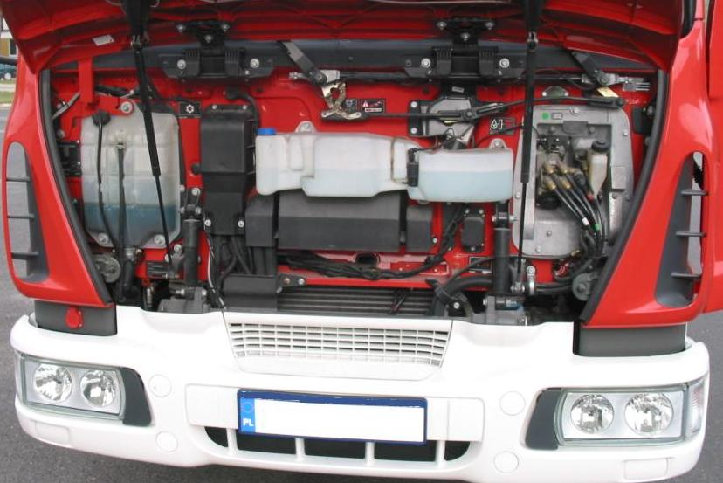
Przygotowanie samochodu do jazdy (obsługa codzienna)
skontrolować i ewentualnie uzupełnić poziom oleju w silniku
i pompie wtryskowej,
skontrolować i ewentualnie uzupełnić poziom cieczy chłodzącej i szczelność układu chłodzenia silnika,
sprawdzić poziom innych
płynów eksploatacyjnych
w zbiornikach,

Slide 10
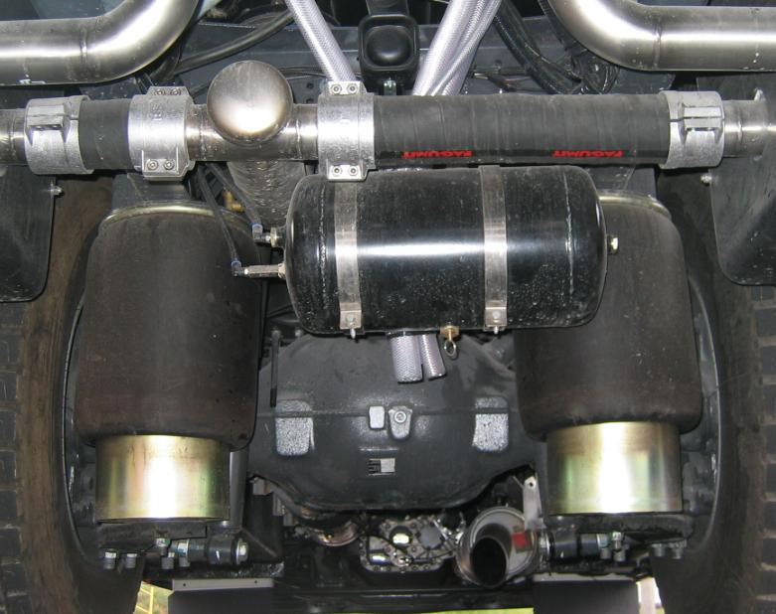
Przygotowanie samochodu do jazdy (obsługa codzienna)
odwodnić zbiorniki powietrza (szczególnie ważne w okresie zimowym),
sprawdzić działanie hamulca zasadniczego i postojowego,
odwadniacz mechaniczny

Slide 11
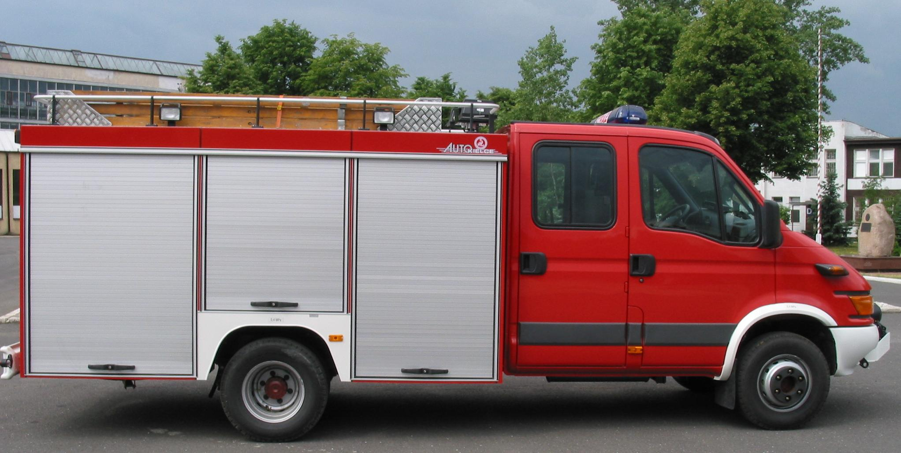
Przygotowanie samochodu do jazdy (obsługa codzienna)
sprawdzić działanie świateł zewnętrznych i wewnętrznych, kontrolek w kabinie i na stanowiskach obsługi wyposażenia pożarniczego, sygnałów dźwiękowych i wycieraczek,
sprawdzić ciśnienie powietrza w oponach i stan opon,
sprawdzić zamocowanie kół jezdnych (dokręcenie nakrętek).
0,4 MPa
wartości ciśnień w ogumieniu

Slide 12
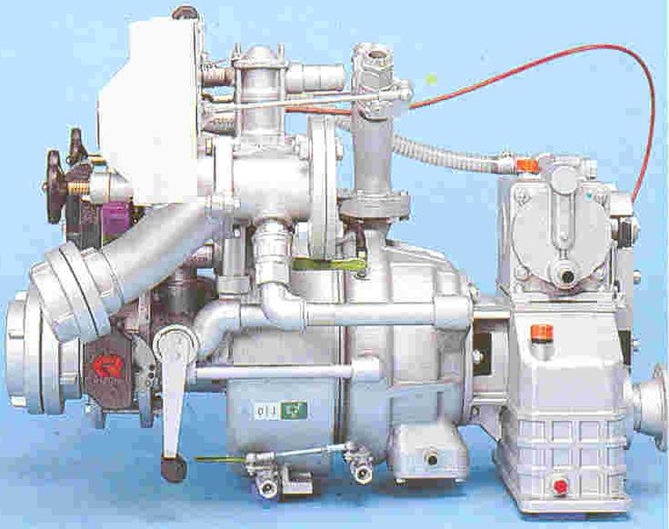
Przygotowanie samochodu do jazdy (obsługa codzienna)
AUTOPOMPA:
sprawdzić i ewentualnie uzupełnić szczeliwo w komorach uszczelniających oraz poziom oleju w przekładni pompy (1),
sprawdzić poziom oleju w tłokowej pompie
próżniowej (2),
sprawdzić stan i naciąg pasków napędzających
pompę próżniową,
sprawdzić połączenia śrubowe
autopompy,
1
2

Slide 13
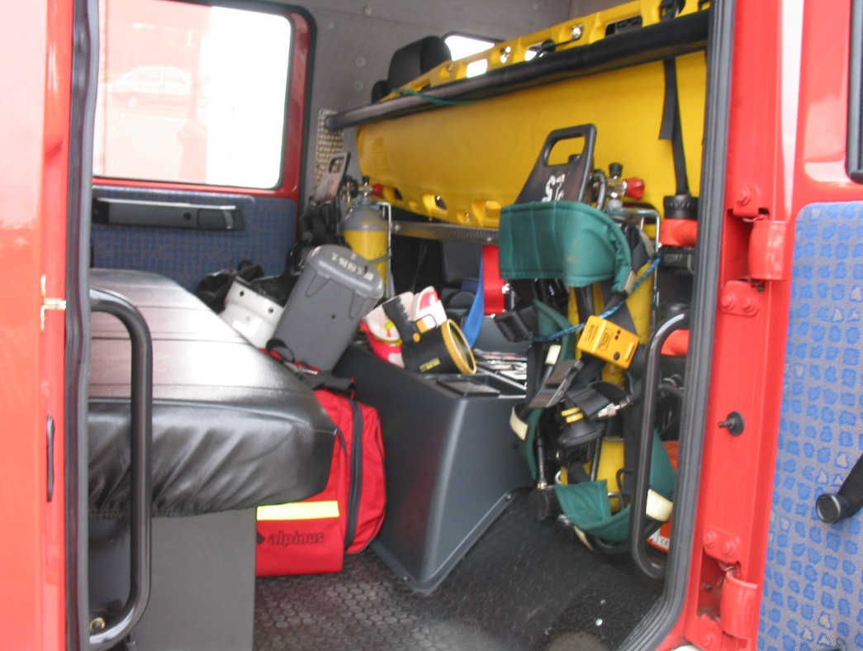
Przygotowanie samochodu do jazdy (obsługa codzienna)
NADWOZIE I WYPOSAŻENIE POŻARNICZE:
sprawdzić kompletność wyposażenia pojazdu,
sprawdzić szczelność połączeń i przewodów paliwowych niezależnego ogrzewania kabiny i przedziału autopompy,
sprawdzić skuteczność zamknięć drzwi kabiny i skrytek sprzętowych,
sprawdzić poprawność
zamocowania sprzętu
wewnątrz skrytek, w kabinie
i na dachu (zawsze przed
odjazdem z miejsca akcji lub
ćwiczeń),
wykonać inne czynności
wyszczególnione w instrukcji
obsługi.
Źle

Slide 14
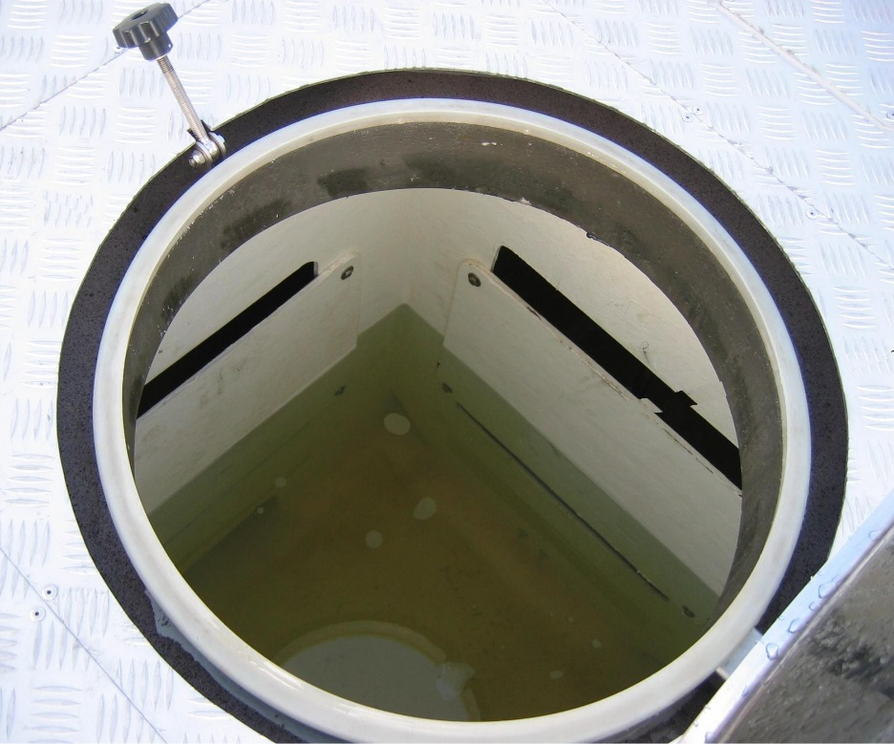
Obsługi techniczne okresowe
KONSERWACJA ZABUDOWY POŻARNICZEJ
I UKŁADU WODNO PIANOWEGO:
sprawdzić stan poszycia i powłok lakierniczych,
sprawdzić stan uszczelek (m. in. żaluzji, złączy ssawnych i tłocznych)
sprawdzić elementy mocujące zabudowę, zbiorniki i autopompę,
skontrolować wszystkie punkty smarowe zaopatrzone w smary
oraz płyny zgodnie z planem smarowania i uzupełniania płynów,
sprawdzić napęd bębna zwijadła
szybkiego natarcia (ewentualnie
nasmarować),
sprawdzić filtry siatkowe
w rurociągach układu wodnego,
zbiornik wody i środka pianotwór-
czego (szczelność, czystość,
mocowanie falochronów,
zabezpieczenie przed korozją).
mocowanie falochronów

Slide 15

Obsługa wyposażenia pożarniczego i urządzeń dodatkowych
Przystawka dodatkowego odbioru mocy (PDOM)
Przystawka służy do napędu urządzeń dodatkowych, takich jak: autopompa, agregat prądotwórczy, wciągarka, żuraw hydrauliczny.
Przystawka może być umieszczona na silniku, w skrzyni biegów, skrzyni rozdzielczej lub moście napędowym.
Włączenie przystawki dokonuje się na wolnych obrotach silnika
i dźwigni zmiany biegów ustawionej w położeniu neutralnym.
Jazda z włączoną przystawką jest możliwa (o ile producent tego nie zabrania), jednak należy unikać zmiany biegów i nadmiernej prędkości jazdy.
symbol PDOM

Slide 16
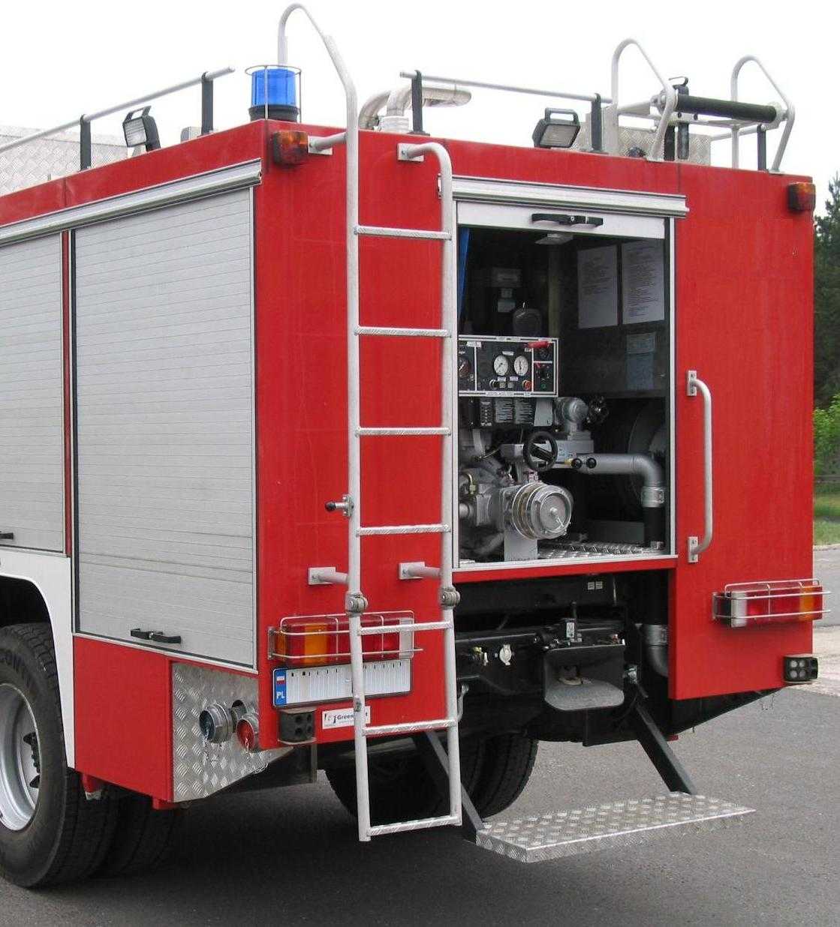
Obsługa wyposażenia pożarniczego i urządzeń dodatkowych
Układ wodno-pianowy - kombinacja podzespołów do pobierania, przechowywania i tłoczenia wody i/lub wodnego roztworu przy zmiennych ciśnieniach i wydajnościach.
(wg PN-EN 1846-3)

Slide 17
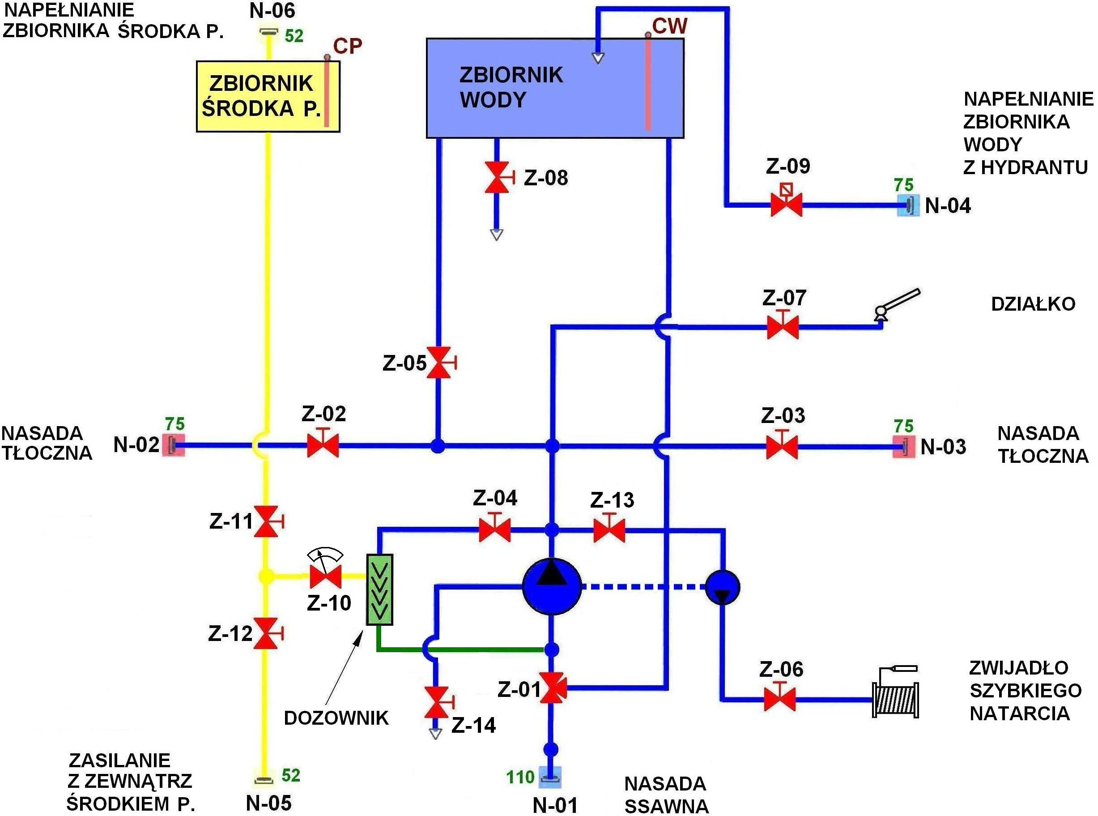
SCHEMAT UKŁADU WODNO-PIANOWEGO
ŚREDNIEGO SAMOCHODU RATOWNICZO-GAŚNICZEGO
AUTOPOMPA

Slide 18

Obsługa wyposażenia pożarniczego i urządzeń dodatkowych
Układ wodno-pianowy – uruchomienie autopompy
Czynności wykonywane w kabinie:
zaciągnąć hamulec postojowy,
dźwignię zmiany biegów ustawić w położeniu neutralnym
(jeżeli nie ma innych zaleceń producenta),
załączyć przystawkę dodatkowego odbioru mocy.

Slide 19
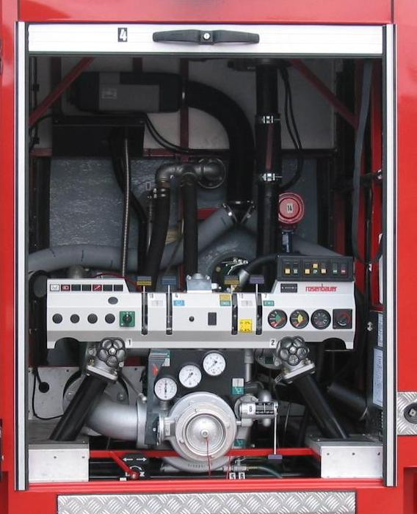
Obsługa wyposażenia pożarniczego i urządzeń dodatkowych
2
Układ wodno-pianowy – uruchomienie autopompy
Czynności na stanowisku obsługi autopompy:
przełączyć zawór główny (1)
układu wodno-pianowego,
stosownie do rodzaju
wykonywanej pracy
(zasilanie ze zbiornika
samochodu lub ze zbiornika
zewnętrznego),
otworzyć zawory pomiędzy
autopompą a liniami tłocznymi
(linią szybkiego natarcia,
linią tłoczną wężową (2)
lub działkiem),
wytworzyć w układzie
żądane ciśnienie tłoczenia.
1

Slide 20
Obsługa wyposażenia pożarniczego i urządzeń dodatkowych
Układ wodno-pianowy – wyłączenie autopompy
powoli obniżyć obroty autopompy do wartości minimalnej,
wyłączyć silnik pojazdu,
przed odjazdem z miejsca akcji rozłączyć przystawkę dodatkowego odbioru mocy.

Slide 21
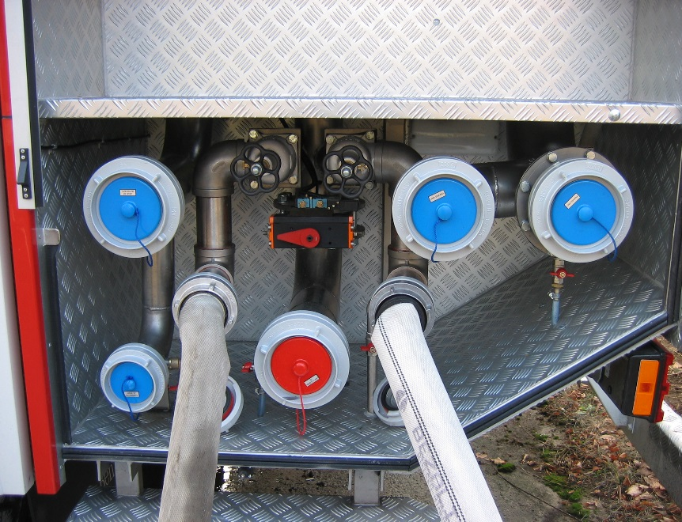
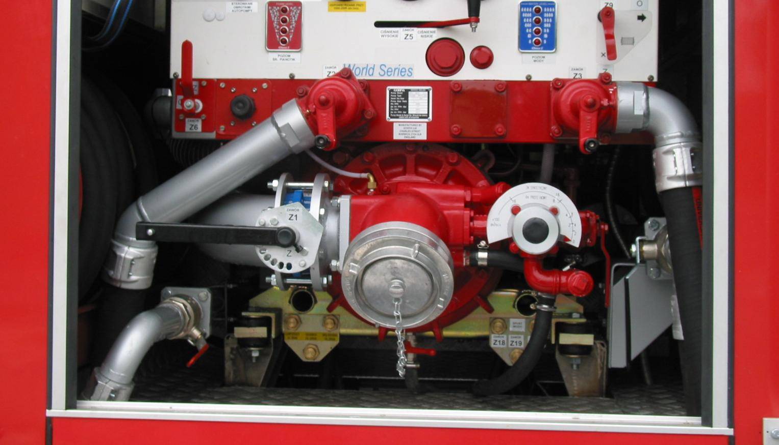
Obsługa wyposażenia pożarniczego i urządzeń dodatkowych
Czynności po zakończeniu pracy autopompy
przepłukać autopompę czystą wodą (po użyciu środka pianotwórczego),
starannie odwodnić autopompę i cały układ wodno-pianowy.
zawory odwadniające

Slide 22
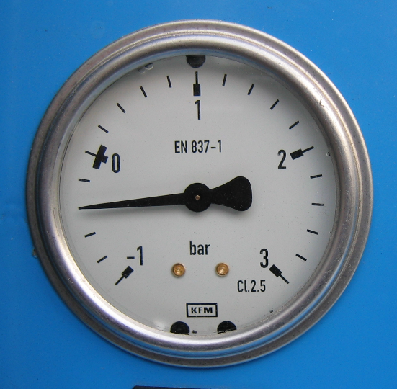
Szczelność układu wodno-pianowego
(próba szczelności „na sucho”)
Próba powinna być wykonywana co najmniej raz w miesiącu.
Przebieg próby:
odwodnić układ,
zamknąć zawory spustowe, nasady ssawne i ciśnieniowe,
uruchomić autopompę i przy pomocy pompy próżniowej uzyskać podciśnienie w układzie około 0,85 bar,
wyłączyć autopompę i przez minutę obserwować
na manowakuometrze ubytek podciśnienia.
Układ jest szczelny, jeżeli podciśnienie spadnie
w ciągu jednej minuty mniej niż 0,1 bar.
Jeżeli nie uda się wytworzyć podciśnienia
0,85 bar, również świadczy to o nieszczelności
układu.

Slide 23
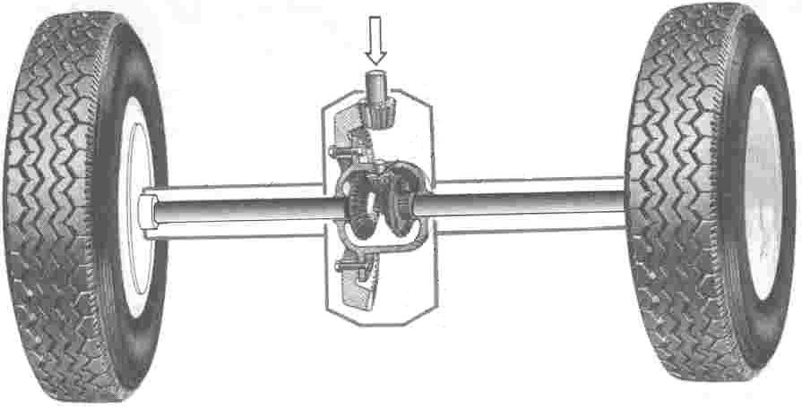
Obsługa wyposażenia pożarniczego i urządzeń dodatkowych
Blokady mechanizmów różnicowych
W niektórych warunkach ruchu, np. podczas jazdy po błotnistej drodze lub innej śliskiej nawierzchni, działanie mechanizmu różnicowego jest niepożądane i wówczas stosuje się jego blokowanie.
Blokada sprawia, że oba koła jednej osi są połączone na sztywno i obracają się z jednakową prędkością, niezależnie od przyczepności kół.
mechanizm różnicowy

Slide 24
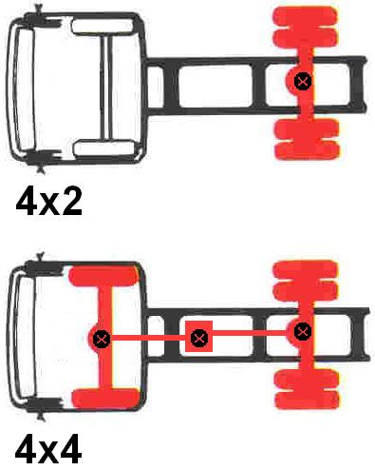
Blokady mechanizmów różnicowych
blokada mostu tylnego
blokada mostu przedniego
blokada skrzyni rozdzielczej

Slide 25
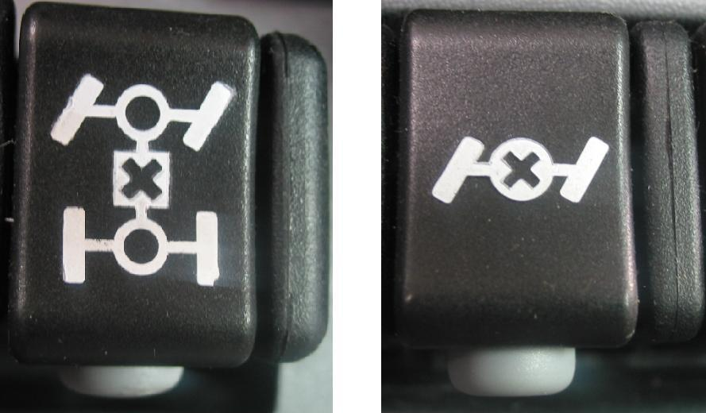
Obsługa wyposażenia pożarniczego i urządzeń dodatkowych
Blokady mechanizmów różnicowych
Blokady mechanizmów różnicowych powinny być włączane przez kierowcę tylko doraźnie, aby nie doszło do przeciążenia i zniszczenia elementów doprowadzających moment obrotowy do kół, np. półosi.
Po wjechaniu na nawierzchnię o dobrej przyczepności należy niezwłocznie wyłączyć blokadę.
Blokady należy włączać przy zatrzymanym pojeździe, chyba że producent dopuszcza możliwość włączenia podczas jazdy (tylko wtedy, gdy pojazd wolno się toczy).
Blokad nie wolno włączać w przypadku buksowania kół.
symbol blokady międzyosiowej (podłużnej)
symbol blokady międzykołowej (poprzecznej)

Slide 26
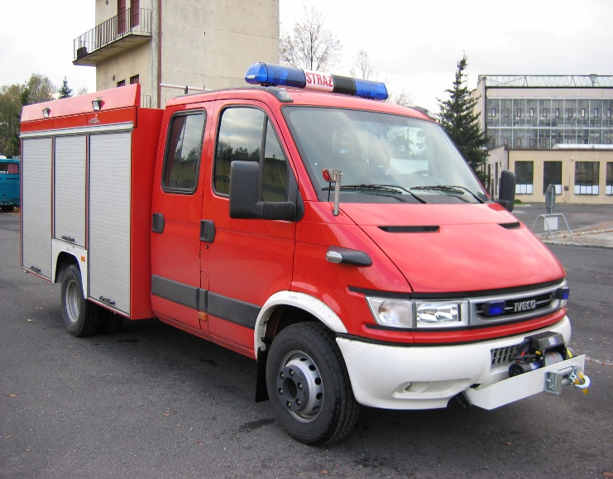
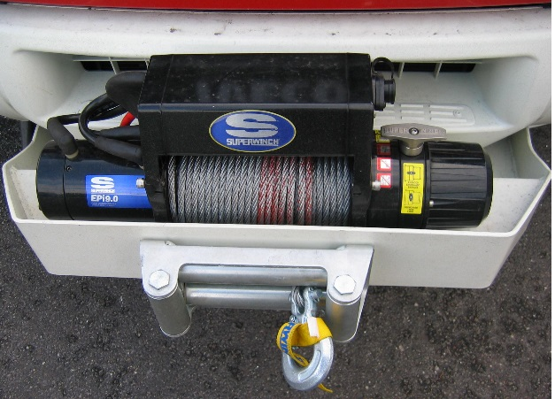
Obsługa wyposażenia pożarniczego i urządzeń dodatkowych
Wciągarka
Typy wciągarek stosowanych w samochodach pożarniczych:
wciągarki o napędzie elektrycznym (głównie w samochodach ratowniczo-gaśniczych i lekkich ratownictwa technicznego),
wciągarki mechaniczne napędzane od silnika (STAR 266),
wciągarki hydrauliczne, stosowane głównie w średnich i ciężkich samochodach ratownictwa technicznego.
wciągarka elektryczna

Slide 27
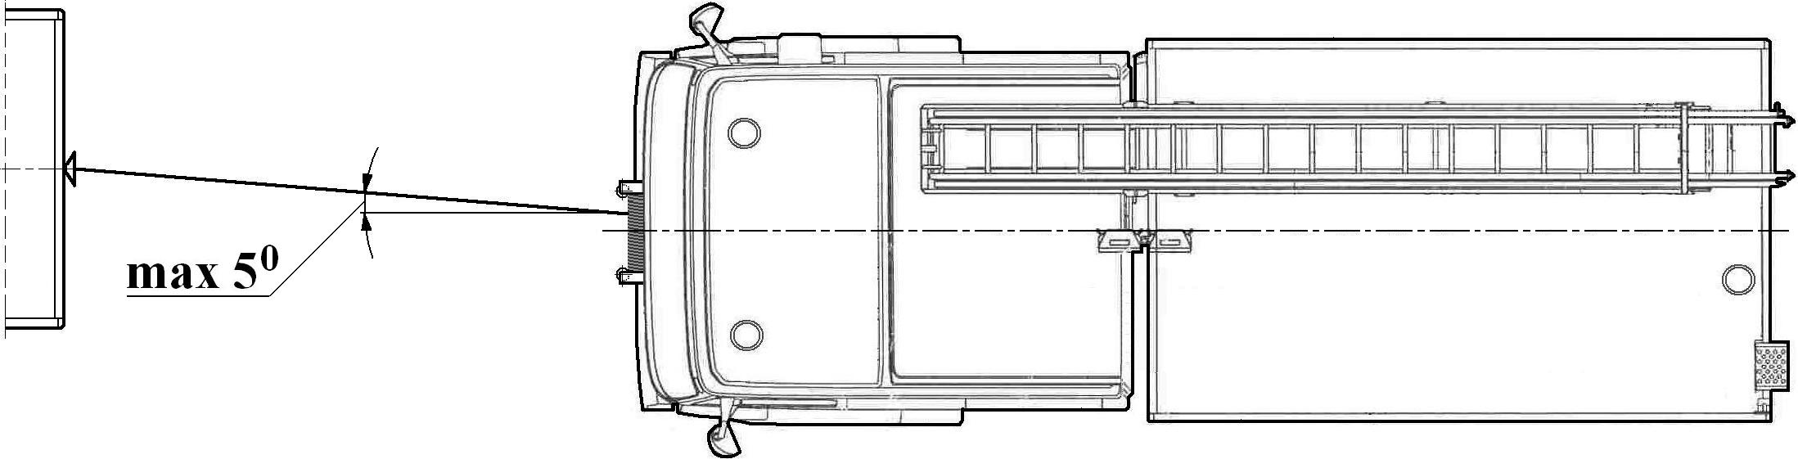
Obsługa wyposażenia pożarniczego i urządzeń dodatkowych
Wciągarka
Lina wciągarki powinna być prowadzona prostopadle do osi bębna.
Długa praca przy większym odchyleniu liny powoduje układanie się liny z jednej strony bębna, co może spowodować zaklinowanie się liny, zniszczenie liny lub wciągarki.

Slide 28
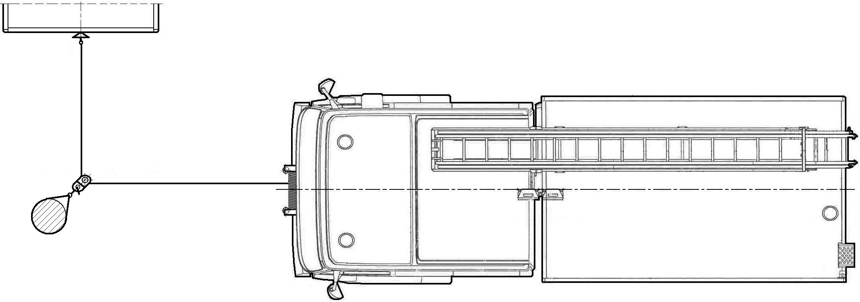
Obsługa wyposażenia pożarniczego i urządzeń dodatkowych
Wciągarka
Zastosowanie zblocza do zmiany kierunku ciągnięcia.
zblocze

Slide 29
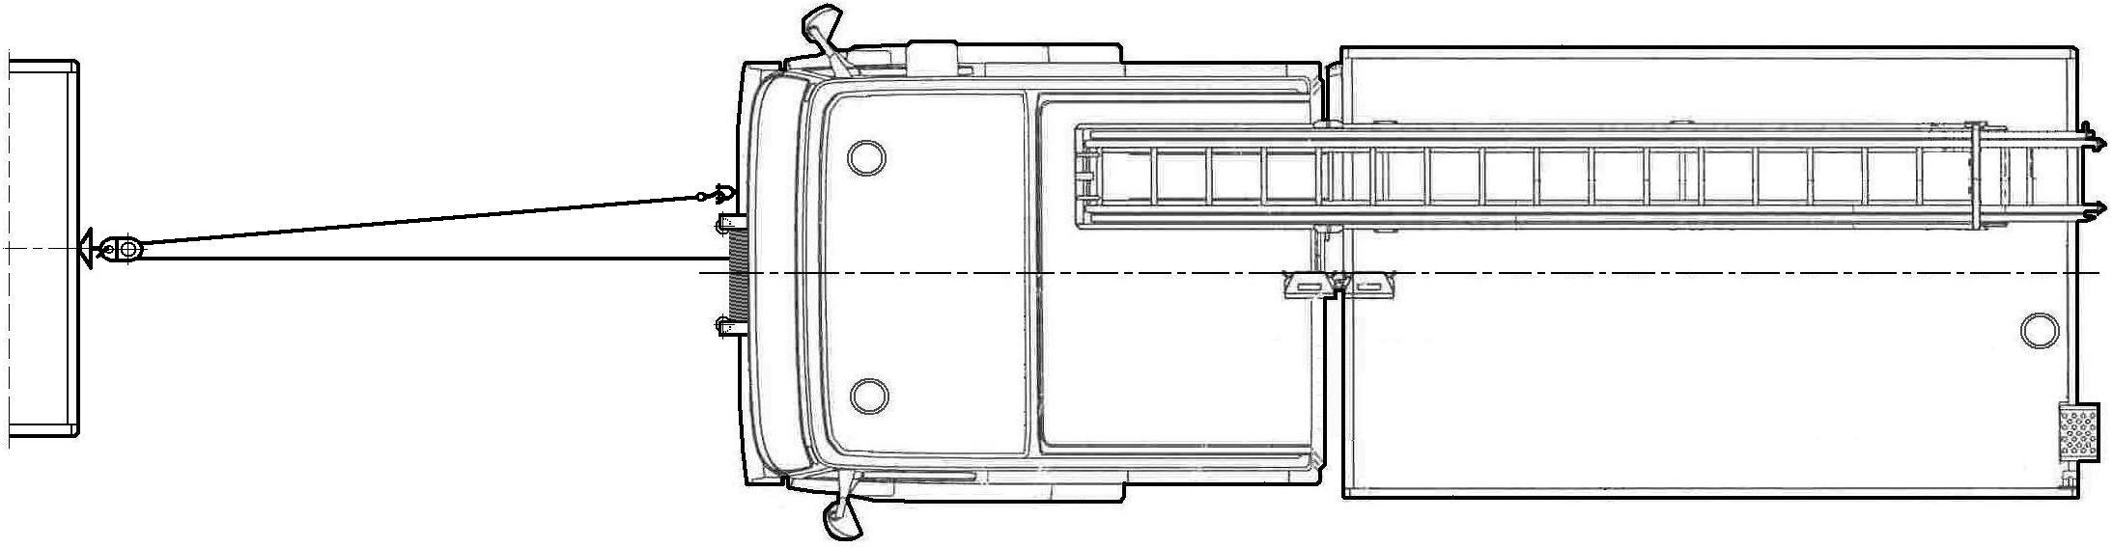
Obsługa wyposażenia pożarniczego i urządzeń dodatkowych
Wciągarka
Zastosowanie zblocza powoduje zwiększenia siły uciągu o ok. 50%.
Prędkość wyciągania maleje wtedy o połowę.
punkt mocowania haka (do szekli)
zblocze

Slide 30
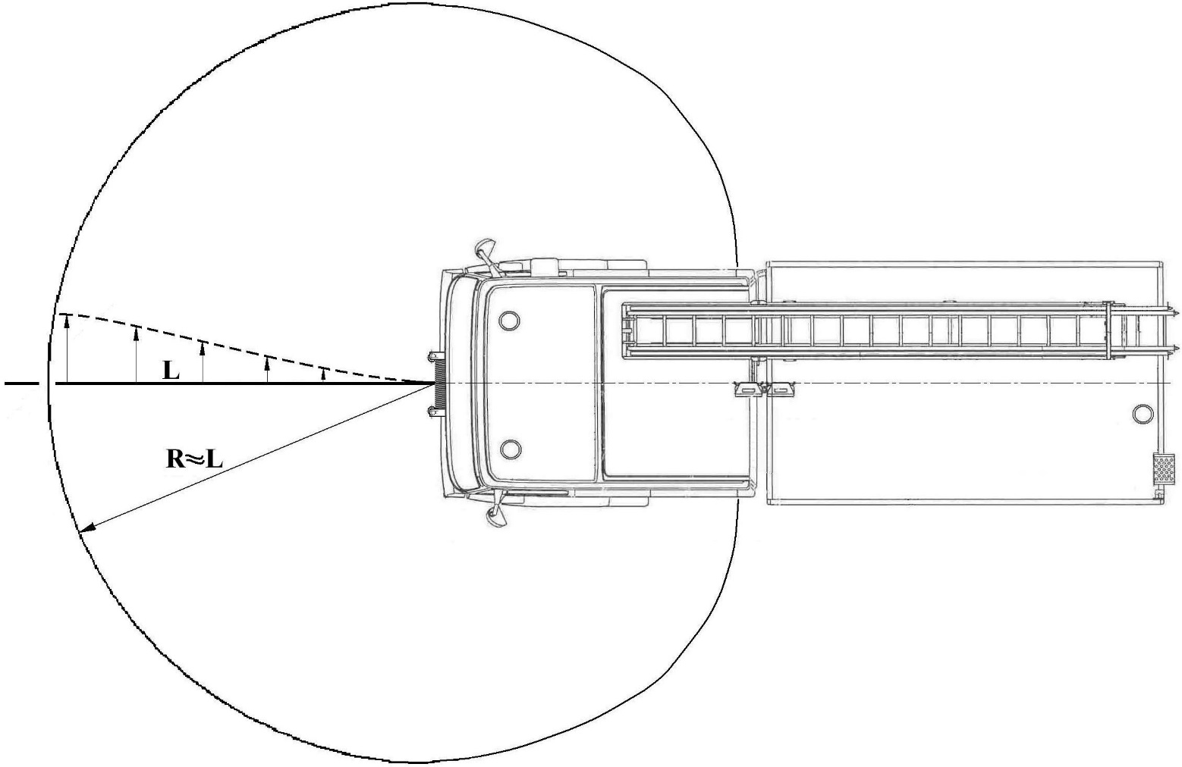
Obsługa wyposażenia pożarniczego i urządzeń dodatkowych
Wciągarka - podczas obsługi wciągarki powinny być zachowane szczególne warunki bezpieczeństwa. Naprężona lina w momencie pęknięcia posiada olbrzymią siłę rażenia – przecina przeszkody znajdujące się na jej drodze.
wektor prędkości zerwanej liny
punkt pęknięcia liny
potencjalne pole rażenia zerwanej liny

Slide 31
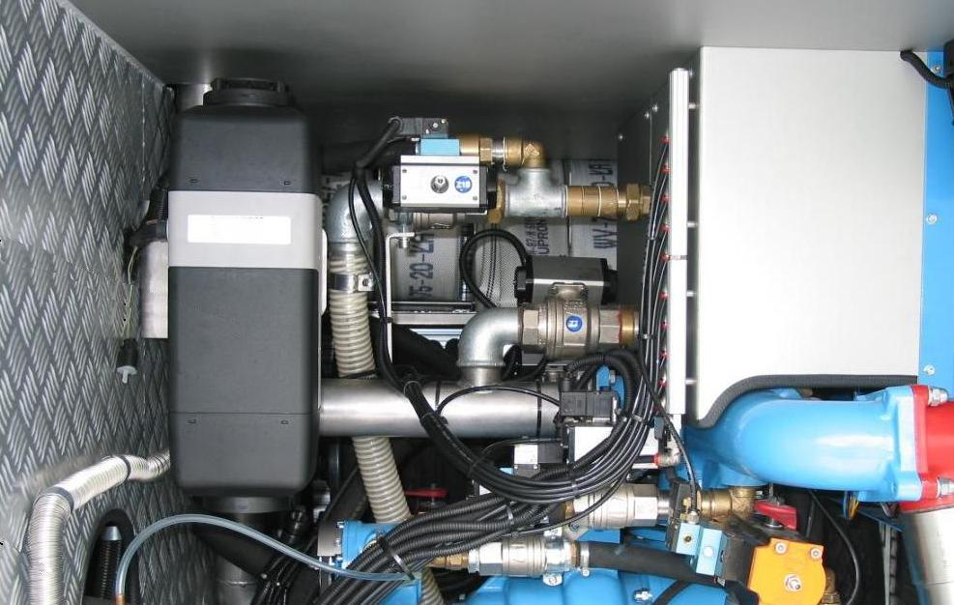
Obsługa wyposażenia pożarniczego i urządzeń dodatkowych
Niezależne ogrzewanie kabiny i przedziału autopompy
W samochodach pożarniczych stosuje się powietrzne urządzenia grzewcze pracujące niezależnie od pracy silnika.
Do podgrzewania powietrza jest wykorzystywane ciepło ze spalania paliwa, podawanego ze zbiornika samochodu do komory spalania urządzenia. Komora znajduje się w użebrowanym wymienniku ciepła. Powietrze przepływa przez wymiennik, ogrzewa się i jest kierowane do kabiny lub przedziału autopompy.
niezależne ogrzewanie
przedziału autopompy
odprowadzenie spalin

Slide 32
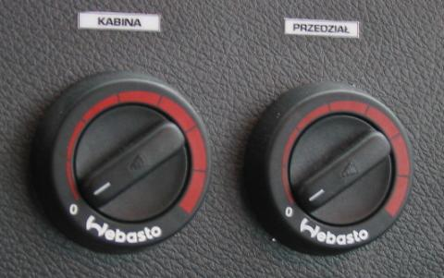
Obsługa wyposażenia pożarniczego i urządzeń dodatkowych
Niezależne ogrzewanie kabiny i przedziału autopompy
Podstawowe zasady bezpieczeństwa przy obsłudze urządzeń:
przy tankowaniu zbiornika paliwa samochodu urządzenie powinno być wyłączone i wychłodzone,
w pobliżu urządzenia zabrania się przechowywania jakichkolwiek przedmiotów (występowanie wysokiej temperatury),
eksploatacja urządzeń w garażach i pomieszczeniach zamkniętych jest zabroniona.

Slide 33

Podstawowe zasady przechowywania paliw i smarów
Zabrania się przechowywania materiałów pędnych i smarów w garażach, pomieszczeniach piwnicznych, na poddaszach i strychach oraz w obrębie klatek schodowych, korytarzy i w innych pomieszczeniach ogólnodostępnych.
Paliwa, oleje i smary powinny być przechowywane w wolno stojących magazynach.
W pobliżu lub na ścianie obiektu powinien znajdować się dobrze widoczny znak „Zakaz palenia i używania otwartego ognia”.
W pomieszczeniu musi być sprawna wentylacja grawitacyjna.
Pomieszczenie magazynu powinno posiadać oświetlenie
i wyłączniki tego oświetlenia dostępne z zewnątrz.

Slide 34
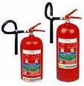
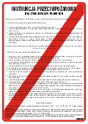
Podstawowe zasady przechowywania paliw i smarów
W pomieszczeniu powinny znajdować się gaśnice oraz instrukcje bezpieczeństwa, umieszczone w łatwo dostępnym i w dobrze widocznym miejscu.
Drzwi magazynu powinny być wykonane
z materiału niepalnego i otwierać się na zewnątrz.
Podłoga powinna być wykonana z materiału
ogniotrwałego i nieiskrzącego.
Materiały niebezpieczne pożarowo należy przechowywać wyłącznie w pojemnikach wykonanych z materiałów co najmniej trudno zapalnych, odprowadzających ładunki elektryczności statycznej, posiadających szczelne zamknięcie i zabezpieczonych przed stłuczeniem.
Narzędzia do otwierania naczyń z paliwem
powinny być wykonane z materiału nieiskrzącego.

Slide 35
CELE SZCZEGÓŁOWE
W wyniku realizacji tematu słuchacz powinien umieć:
określić zasady obsługi samochodów pożarniczych;
określić warunki gwarancji i użytkowania samochodu, czasookresy przeglądów gwarancyjnych i badań technicznych;
obsłużyć techniczne wyposażenie sprzętu dodatkowego (instalacja wodno-pianowa, nagrzewnica, wyciągarka, blokada mostu itp.);
wymienić zasady przechowywania paliw i smarów.

Slide 36
DANE ŹRÓDŁOWE
Literatura:
Kaliciecki H.: Podręcznik kierowcy mechanika straży pożarnych. Instytut Wydawniczy CRZZ, Warszawa 1977.
Prochowski L., Żuchowski A.: Pojazdy samochodowe. Samochody ciężarowe i autobusy. WKŁ, Warszawa 2006.
Rozporządzenie Ministra Spraw Wewnętrznych i Administracji w sprawie ochrony przeciwpożarowej budynków, innych obiektów budowlanych i terenów.
PowerWinch. Instrukcja obsługi. Wyciągarki elektryczne prądu stałego. Model PW 45.
SuperWinch. Mały podręcznik bezpieczeństwa i technik pracy z wyciągarką.
Obsługa oraz serwis – Podręcznik - NH20. Rosenbauer.

Slide 37
DANE ŹRÓDŁOWE
Literatura:
Zakłady Samochodowe „JELCZ” S.A. Samochód gaśniczy JELCZ 010/014, 010R/014R. Instrukcja użytkowania.
Zakłady Samochodowe „JELCZ” S.A. Instrukcja obsługi podwozia samochodu ciężarowego P-422DS, P-442DS.
Zdjęcia i rysunki:
Slajd nr 11 - Karta katalogowa Rosenbauer - pompa NH 20.
Slajd nr 22 - Prochowski L., Żuchowski A.: Pojazdy samochodowe. Samochody ciężarowe i autobusy. WKŁ, Warszawa 2006.

